Slide 1
FKB CAMPUS · FIRMENKUNDENAKADEMIE · VA02
Sicherheiten und Auszahlung formal korrekt bearbeiten
Kreditsicherheiten prüfen, Auszahlungsvoraussetzungen sicherstellen, Mängel erkennen
KOMPETENZFELD
KOMPETENZSTUFE
VERSION
K-A01 Auftrags- & Kreditsachbearbeitung
Eigenständige Assistenz
v0.1
FKB Campus · 2026
Trainer-Präsentation

Slide 2
ÜBERBLICK · VA02
Worum geht es heute
Bevor ein Kredit ausgezahlt wird, müssen Sicherheiten ordnungsgemäß bestellt und alle Auszahlungsvoraussetzungen erfüllt sein – hier entscheidet sich, ob das Engagement formal sauber ist.
Aufbauend auf der Kreditaktenführung lernen Sie, gängige Sicherheiten und ihre Unterlagen zuzuordnen, die formale Bestellung zu prüfen und eine Auszahlung freigabereif vorzubereiten.
Danach erkennen Sie Mängel und Risiken und eskalieren sie an die richtige Stelle.
FKB Campus · VA02

Slide 3
LERNZIELE · VA02
Was Sie heute mitnehmen
▸ Gängige Kreditsicherheiten und die zugehörigen Bestellungs-/Nachweisunterlagen zuordnen
▸ Die formale Bestellung und Werthaltigkeit einer Sicherheit anhand der Unterlagen analysieren
▸ Die Auszahlungsvoraussetzungen eines Kredits analysieren und ihre Erfüllung feststellen
▸ Eine Auszahlung formal korrekt und freigabereif vorbereiten
▸ Mängel und Risiken in der Sicherheiten- und Auszahlungsbearbeitung analysieren und eskalieren
FKB Campus · VA02

Slide 4
AGENDA · VA02
So läuft das Modul
00:00–00:05 Begrüßung & Einstieg · Plenum
00:05–00:20 Theorie-Input 1: Sicherheitenarten und ihre Unterlagen · Kurzvortrag + aktivierendes Fragen
00:20–00:30 Theorie-Input 2: Auszahlungsvoraussetzungen und Kompetenzgrenzen · Kurzvortrag + Frage-Antwort
00:30–00:35 Fallübergabe · Plenum
00:35–00:55 AB-1 bis AB-3 in Einzel-/Partnerarbeit · Einzel-/Partnerarbeit
00:55–01:10 Plenumsbesprechung AB-1 bis AB-3 · Moderierte Diskussion
01:10–01:20 AB-4 & AB-5 · Partnerarbeit + Plenum
01:20–01:27 Reflexion & Transfer · Plenumsgespräch
01:27–01:30 Abschluss & Ausblick · Plenum
FKB Campus · VA02
Notes:
Agenda aus dem Ablaufplan (Sektion 3.1). Timing und Pausen siehe Trainerhandbuch.

Slide 5
00:05–00:20
Theorie-Input 1
Die fünf Sicherheitenarten und ihre Unterlagen sicher zuordnen.
FKB Campus · VA02
Notes:
Anknüpfung an VA01 (Kreditakte): Was kam seitdem in der Praxis vor? Aktivierungsfrage: „Welche Sicherheit ist in Ihrem Haus am häufigsten?"

Slide 6
VA02 · INHALT
Sicherheiten: Realsicherheit oder Personalsicherheit
→ Eine Sicherheit schützt die Bank nur, wenn sie formal korrekt bestellt und werthaltig ist – die Form entscheidet über die Wirksamkeit.
▸ Realsicherheiten haften an einer Sache: Grundschuld, Sicherungsübereignung, Verpfändung.
▸ Personalsicherheiten haften an einer Person: die Bürgschaft (Schriftform zwingend, § 766 BGB – sonst nichtig).
▸ Forderungssicherheiten treten Ansprüche ab: die Forderungsabtretung.
FKB Campus · VA02
Notes:
Schwerpunkt Grundschuld (Rang im Grundbuch) und Bürgschaft (Schriftform § 766 BGB) – die zwei häufigsten Formfehlerquellen.

Slide 7
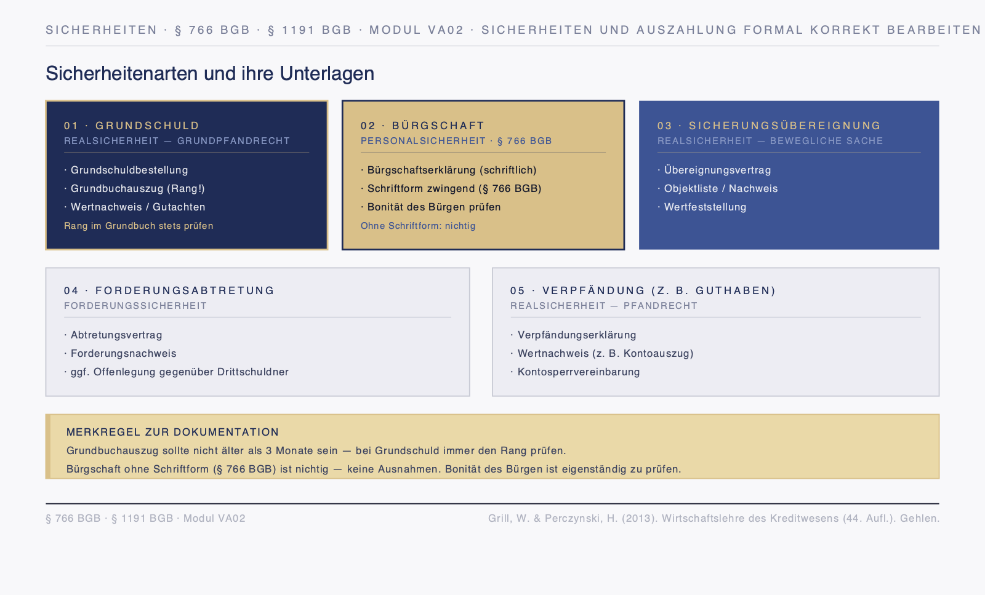
VA02 · SCHAUBILD
Sicherheitenarten und ihre Unterlagen
FKB Campus · VA02
Schaubild

Slide 8
00:20–00:30
Theorie-Input 2
Die Auszahlungsvoraussetzungen prüfen – und die eigene Kompetenzgrenze kennen.
FKB Campus · VA02

Slide 9
VA02 · INHALT
Auszahlungsvoraussetzungen und Kompetenzgrenzen
→ Die Assistenz erkennt, dokumentiert und eskaliert – sie entscheidet nicht. Die Freigabe liegt bei der Marktfolge (MaRisk BTO 1.2).
VOR JEDER AUSZAHLUNG GEPRÜFT
▸ Kreditvertrag rechtsverbindlich unterschrieben.
▸ Sicherheiten bestellt und nachgewiesen (Grundschuld eingetragen, Rang gesichert).
▸ Offenlegungsunterlagen vollständig (§ 18 KWG).
▸ Besondere Auflagen aus dem Kreditbeschluss erfüllt (z. B. Eigenmittelnachweis).
FKB Campus · VA02
Notes:
Klare Rollenbotschaft: Fehlt eine Voraussetzung, wird sie als offener Punkt behandelt und zur Klärung an Berater oder Marktfolge gegeben – nicht selbst entschieden.

Slide 10
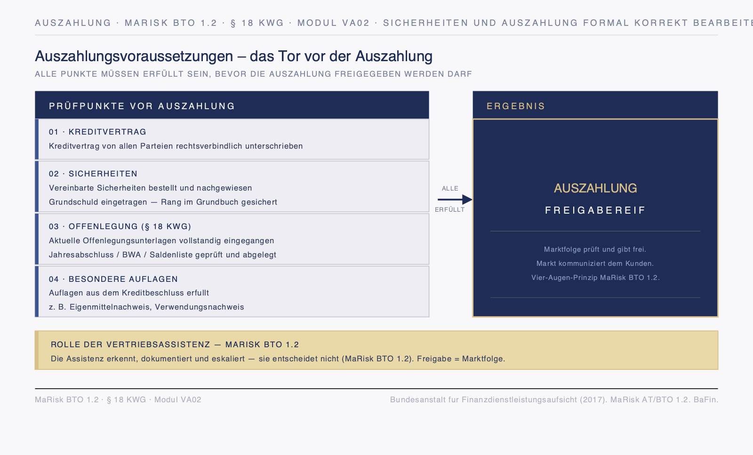
VA02 · SCHAUBILD
Auszahlungsvoraussetzungen
FKB Campus · VA02
Schaubild

Slide 11
00:30–01:20
Fallübergabe & Fallarbeit
Ist die Auszahlung der Bau Musterregion GmbH freigabereif?
FKB Campus · VA02

Slide 12
VA02 · INHALT
Praxisfall: Bau Musterregion GmbH
DER FALL
▸ Investitionskredit 900 TEUR, Hausbank VR-Bank Musterregion eG.
▸ Vereinbarte Sicherheiten: Grundschuld 900 TEUR auf das Betriebsgrundstück + Bürgschaft des Gesellschafter-GF über 100 TEUR.
IHRE AUFGABE
▸ Die Auszahlung soll erfolgen. Prüfen Sie, ob alle Voraussetzungen erfüllt sind.
FKB Campus · VA02
Notes:
Fall vorstellen, dann selbst prüfen lassen (Einzel-/Partnerarbeit). Trainer beobachtet ohne einzugreifen.

Slide 13
VA02 · INHALT
Handlungsempfehlung: vom Mangel zur Eskalation
→ Wenn die Grundschuld nicht im vereinbarten Rang steht — dann Auszahlung stoppen und Rangklärung über die Marktfolge veranlassen.
→ Wenn ein Eigenmittelnachweis aus dem Kreditbeschluss fehlt — dann Nachweis beim Berater/Kunden anfordern und als offenen Punkt dokumentieren.
→ Wenn eine Bürgschaft ohne Schriftform vorliegt — dann als nichtig behandeln und formgerechte Neubestellung veranlassen (§ 766 BGB).
FKB Campus · VA02
Notes:
Kernbefund des Falls: Grundschuld nur im 2. Rang (1. Rang Fremdbank 250 TEUR) und Eigenmittelnachweis 50 TEUR fehlt – beides blockiert die Auszahlung. Eskalieren ist Kompetenz, nicht Schwäche.

Slide 14
VA02 · ARBEITSBLATT
Praxisfall bearbeiten: Auszahlung prüfen
▸ Ordnen Sie die vereinbarten Sicherheiten ihren Typen und Unterlagen zu (AB-1).
▸ Prüfen Sie die sechs Auszahlungsvoraussetzungen anhand der Falldaten (AB-2).
▸ Benennen Sie die Mängel, die die Auszahlung blockieren (AB-3).
▸ Strukturieren Sie die Eskalation: Wer erhält was? (AB-4) – nutzen Sie die Prüfkarte AB-5.
→ Bearbeitung im Teilnehmer-Workbook (Arbeitsblatt mit Ausfüllfeldern)
FKB Campus · VA02
Notes:
AB-2/AB-3 Musterlösung (Trainer-Version)
Blockierend: Grundschuld im 2. statt vereinbarten Rang; fehlender Eigenmittelnachweis (Auflage). Beide vor Auszahlung zu klären.
Trainer-Hinweis: Ziel ist die Rollensicherheit „erkennen–dokumentieren–eskalieren", nicht die juristische Tiefe des Grundbuchrechts.

Slide 15
VA02 · INHALT
Prinzip dieses Moduls
→ Erst die Voraussetzungen, dann die Auszahlung.
▸ Eine formal korrekt bestellte, werthaltige Sicherheit ist Bedingung, kein Nachtrag – Genauigkeit geht vor Tempo.
FKB Campus · VA02
Notes:
Überleitung zum Transfer: die Prüfkarte AB-5 ist das Werkzeug für die nächste Auszahlung.

Slide 16
VA02 · INHALT
Reflexionsfragen
▸ Bei welcher Sicherheit ist Ihnen die formale Bestellung am wenigsten klar – und wen fragen Sie?
▸ Wie formulieren Sie eine Eskalation, ohne dass sie wie eine Blockade wirkt?
▸ Woran erkennen Sie, dass eine Auszahlung trotz „vollständiger" Akte noch nicht freigabereif ist?
FKB Campus · VA02
Notes:
Fragen 1 und 3 im Plenum besprechen. Kernbotschaft: Eskalieren ist Kompetenz, nicht Schwäche.

